Slide 1
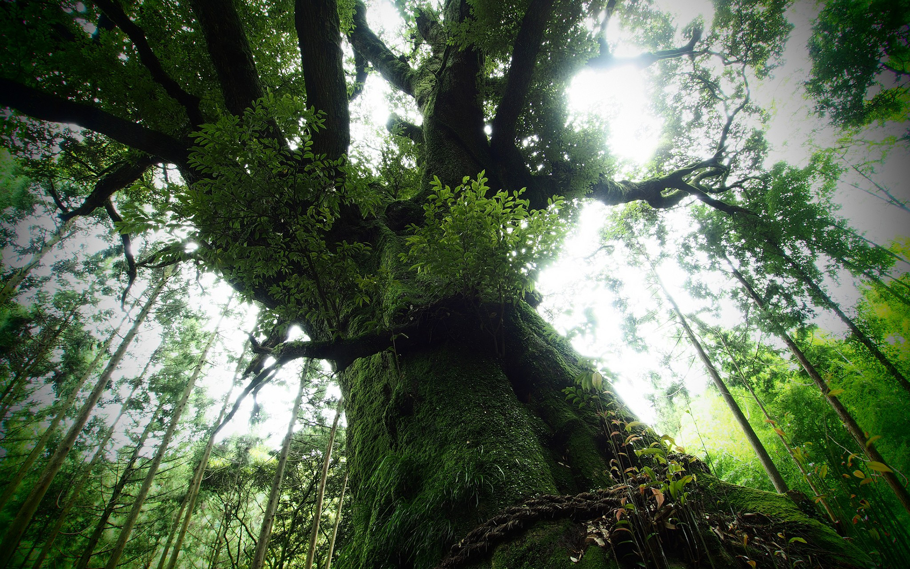
請你來做我們的王

Slide 2

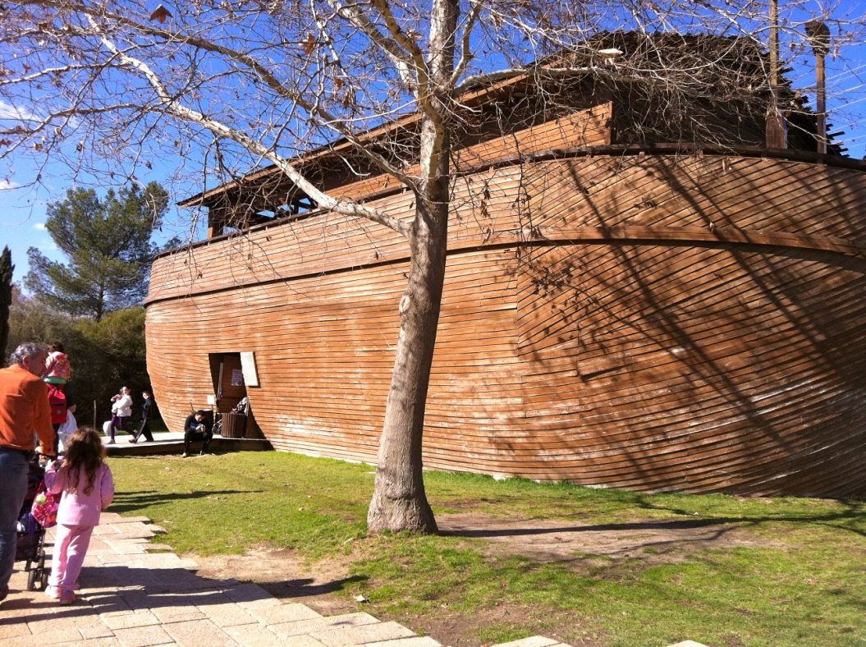
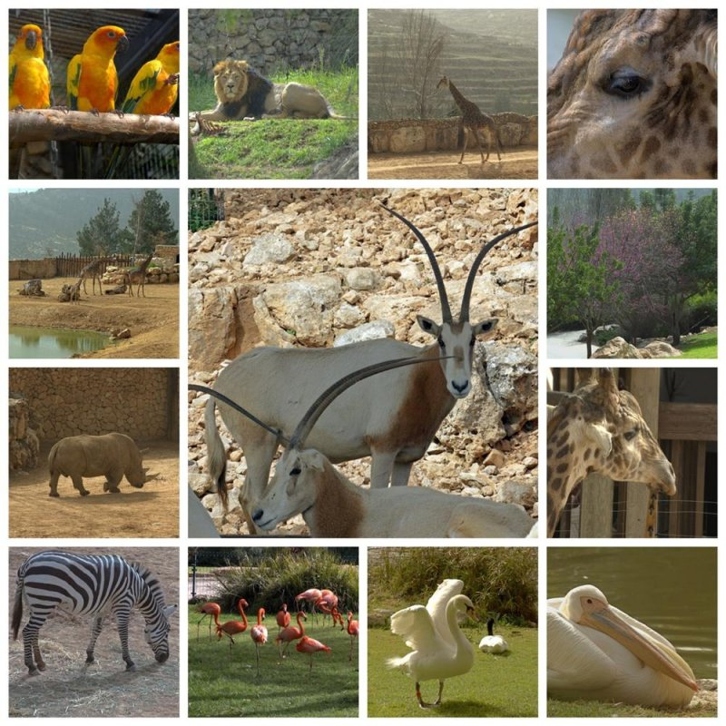
擁有最多聖經記載的動物

Slide 3
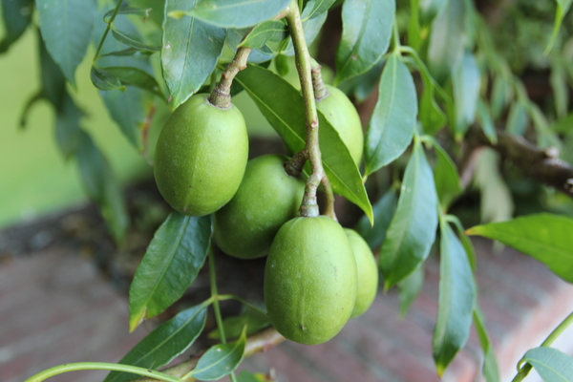
有一次，樹木要膏一樹為王，管理它們，就去對橄欖樹說：請你做我們的王。
橄欖樹回答說：我豈肯止住供奉神和尊重人的油，飄搖在眾樹之上呢？

Slide 4
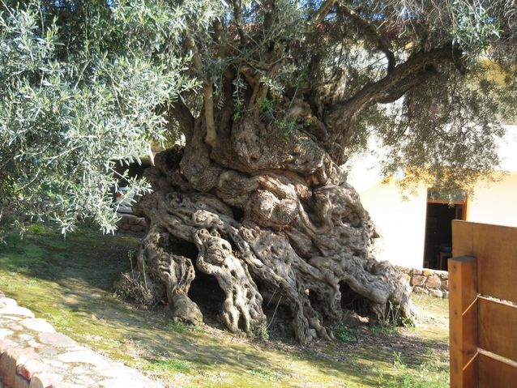
全世界最老的橄欖樹

Slide 5
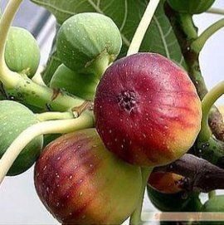
樹木對無花果樹說：請你來做我們的王。
無花果樹回答說：我豈肯止住所結甜美的果子，飄搖在眾樹之上呢？

Slide 6
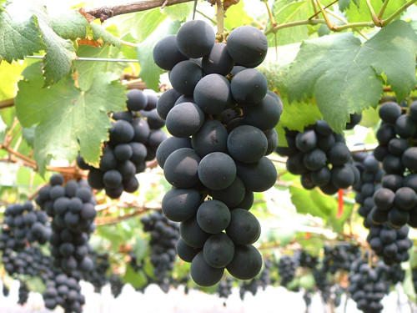
樹木對葡萄樹說：請你來做我們的王。
葡萄樹回答說：我豈肯止住使神和人喜樂的新酒，飄搖在眾樹之上呢？

Slide 7
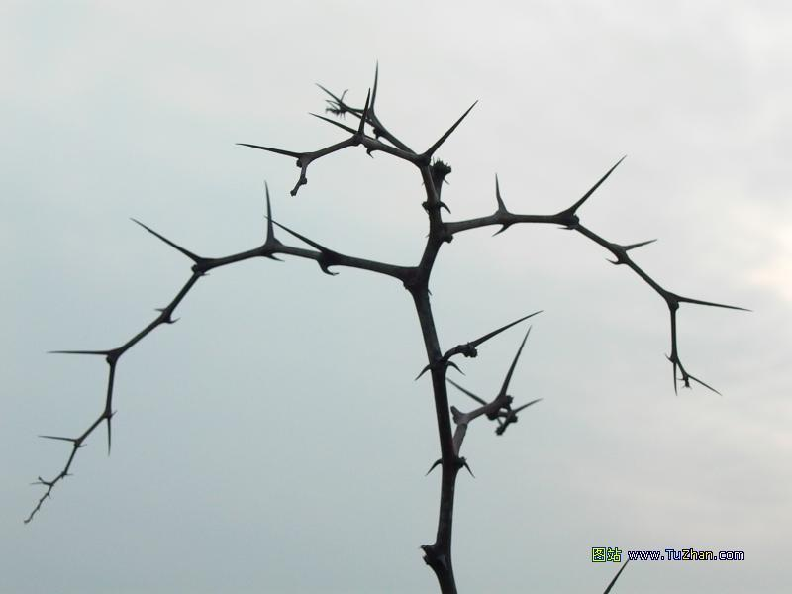
眾樹對荊棘說：請你來做我們的王。
荊棘回答說：你們若誠誠實實地膏我為王，就要投在我的蔭下。不然，願火從荊棘裡出來，燒滅黎巴嫩的香柏樹。

Slide 8
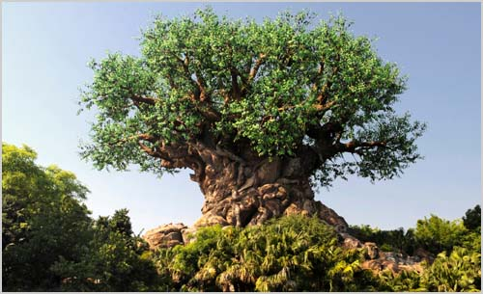
無論是橄欖樹、無花果樹、葡萄樹，只要有人作出正面回應，挺身接受挑戰，將帶來新的機會與盼望！

